Slide 1
Anaerob og aerob energiproduktion
Anaerob: Glukose → Mælkesyre + ATP (Energi)
Aerob: Glukose/Fedt + Ilt → CO2 + Vand + ATP (Energi)

Slide 2
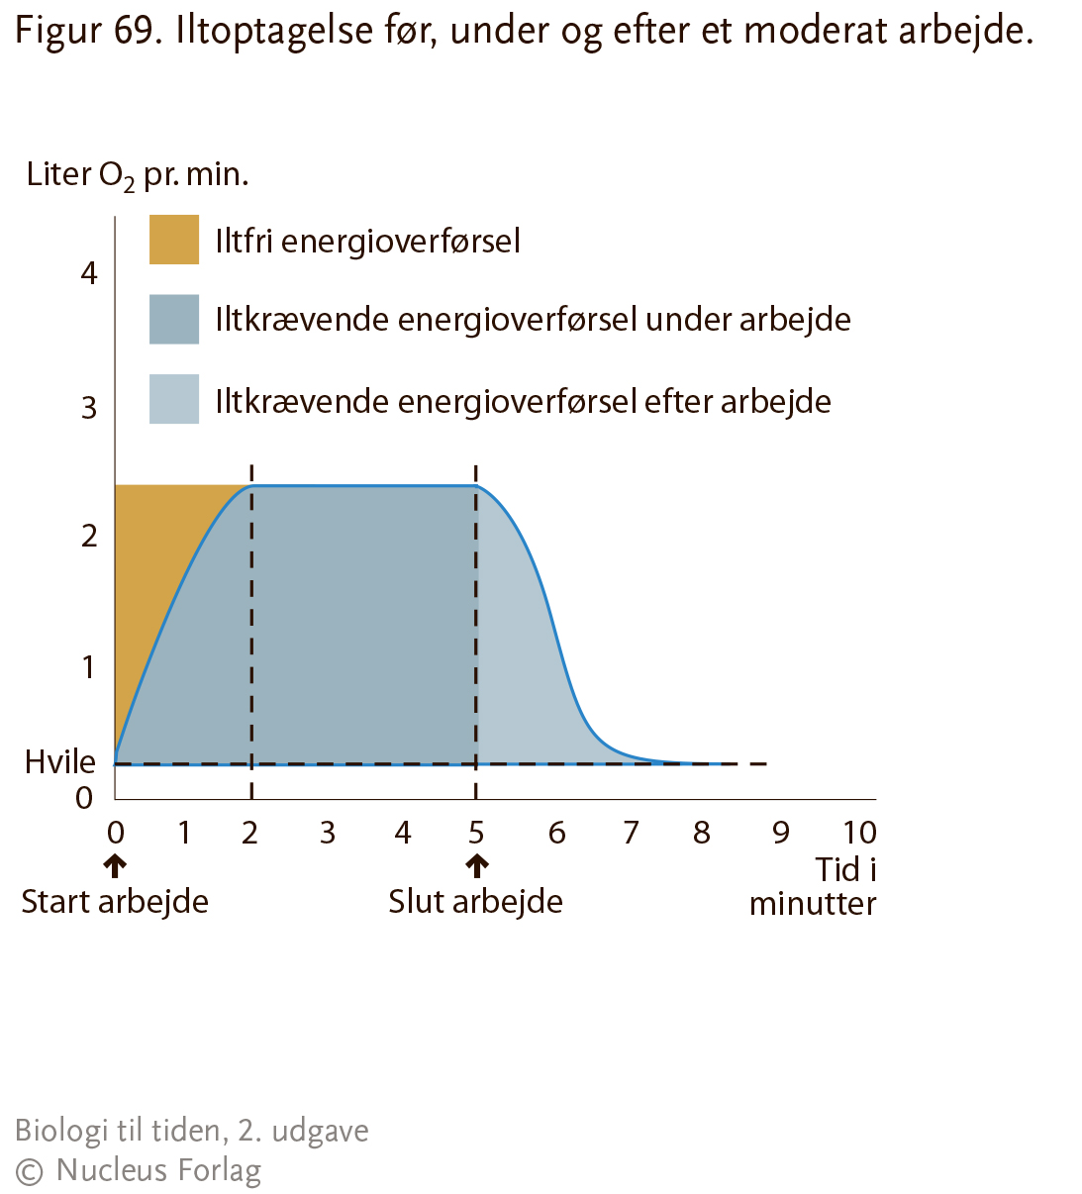

Slide 3
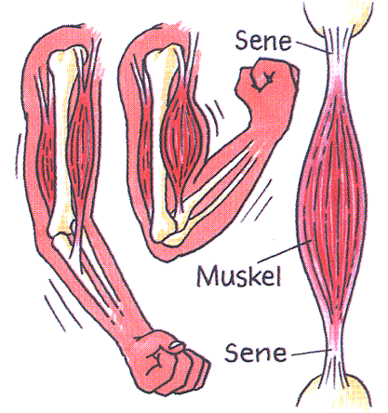
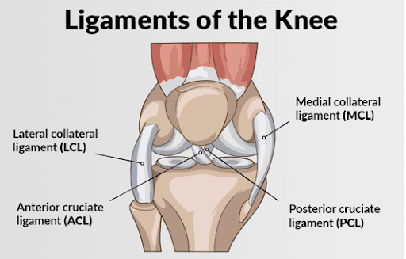
Muskel, sene og ligament (ledbånd)

Slide 4
Musklers funktion
https://www.youtube.com/watch?v=jOcvRVXHjtU

Slide 5
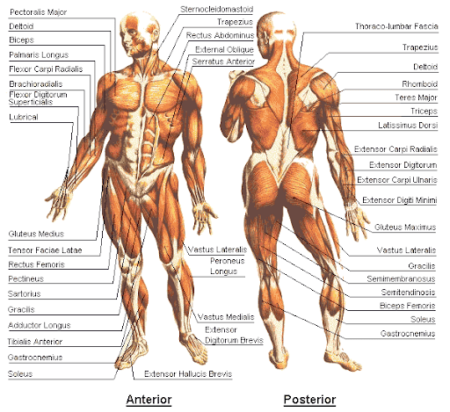

Slide 6
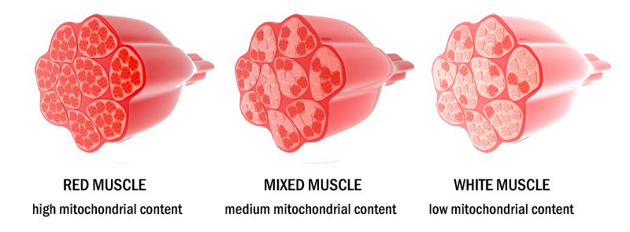
Røde (type I) og hvide muskelfibre (type II)

Slide 7
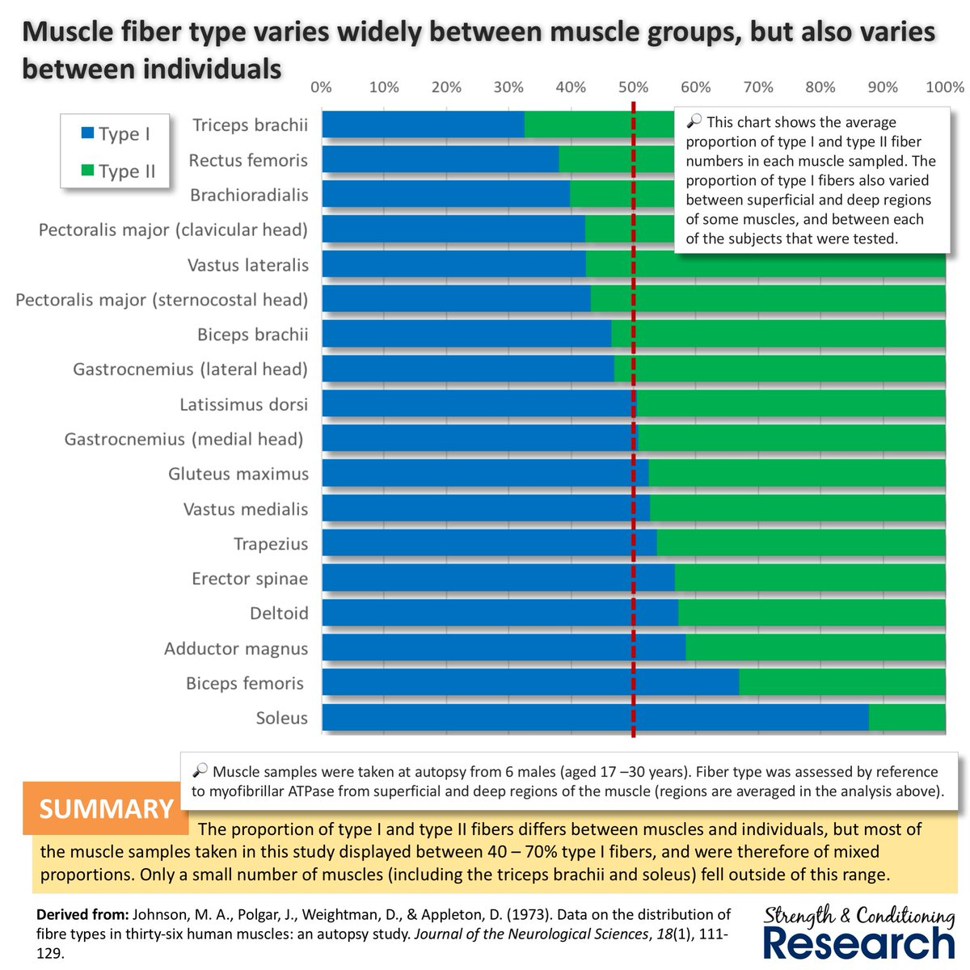

Slide 8
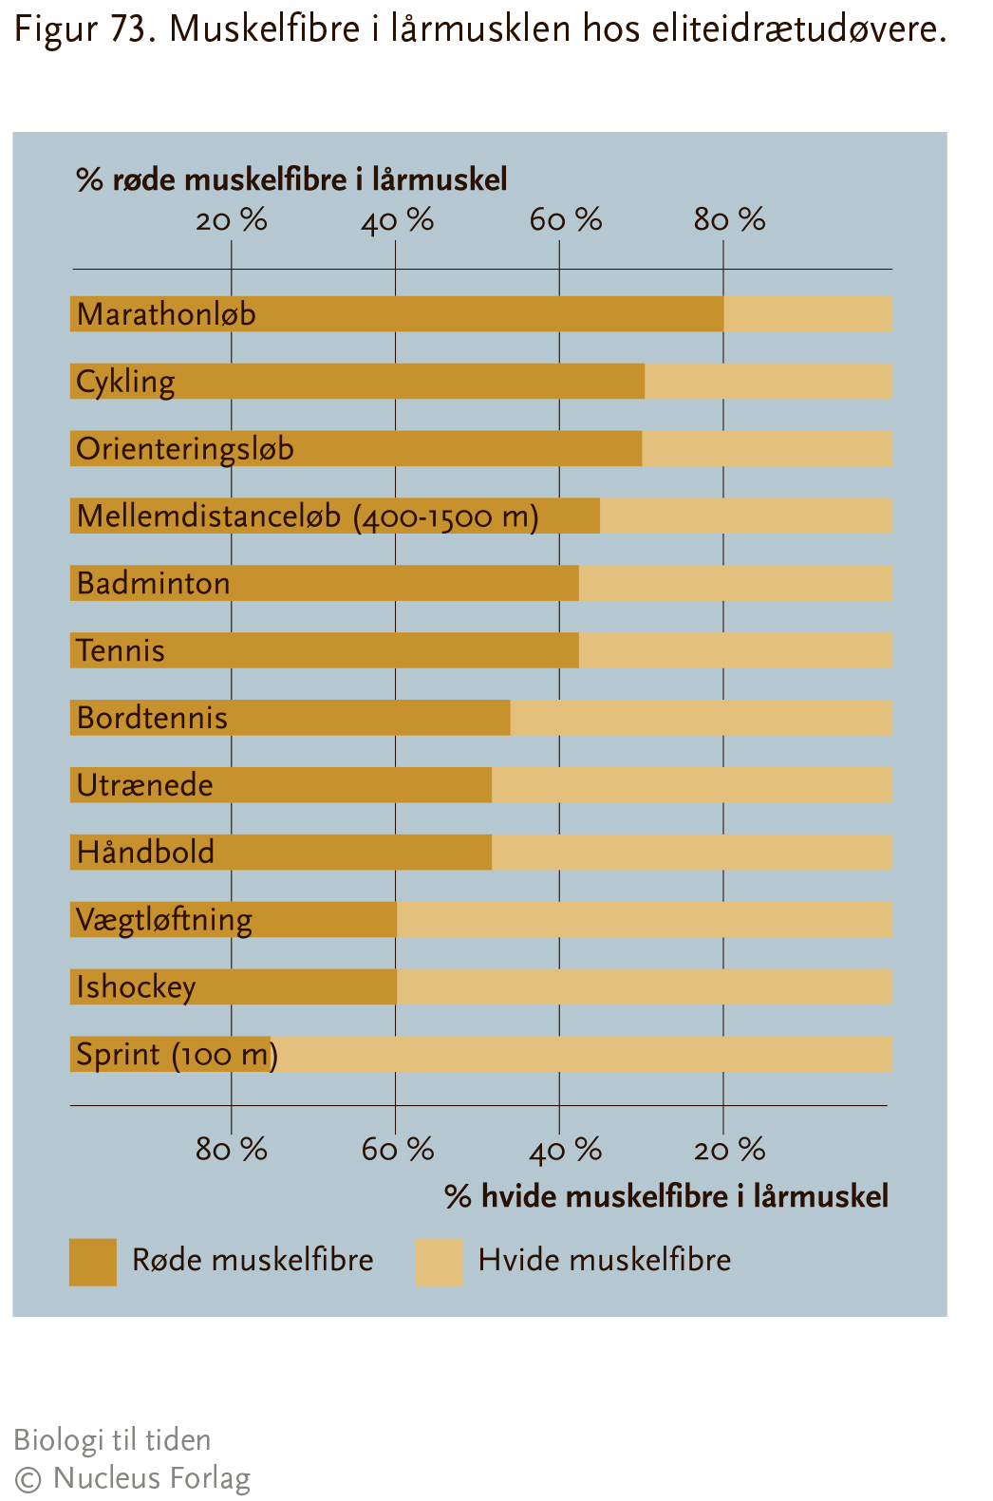

Slide 9
Forskelle mellem mænd og kvinder i fiberfordeling

Slide 10
Muskelbiopsi
https://www.youtube.com/watch?v=j-mHQACvZfc

Slide 11
Styrketræningseffekter
Øget ATP
Højere koncentration af enzymer som nedbryder ATP
Øget antal Na-K pumper
Øget testosteronniveau
Øget væksthormon
Øget areal af muskelfibre
Optimering af neural drive

Slide 12
Måling af maksimal styrke
https://www.youtube.com/watch?v=kTdFXGA0xlo
https://www.youtube.com/watch?v=bhMUQgUJM9Q

Slide 13
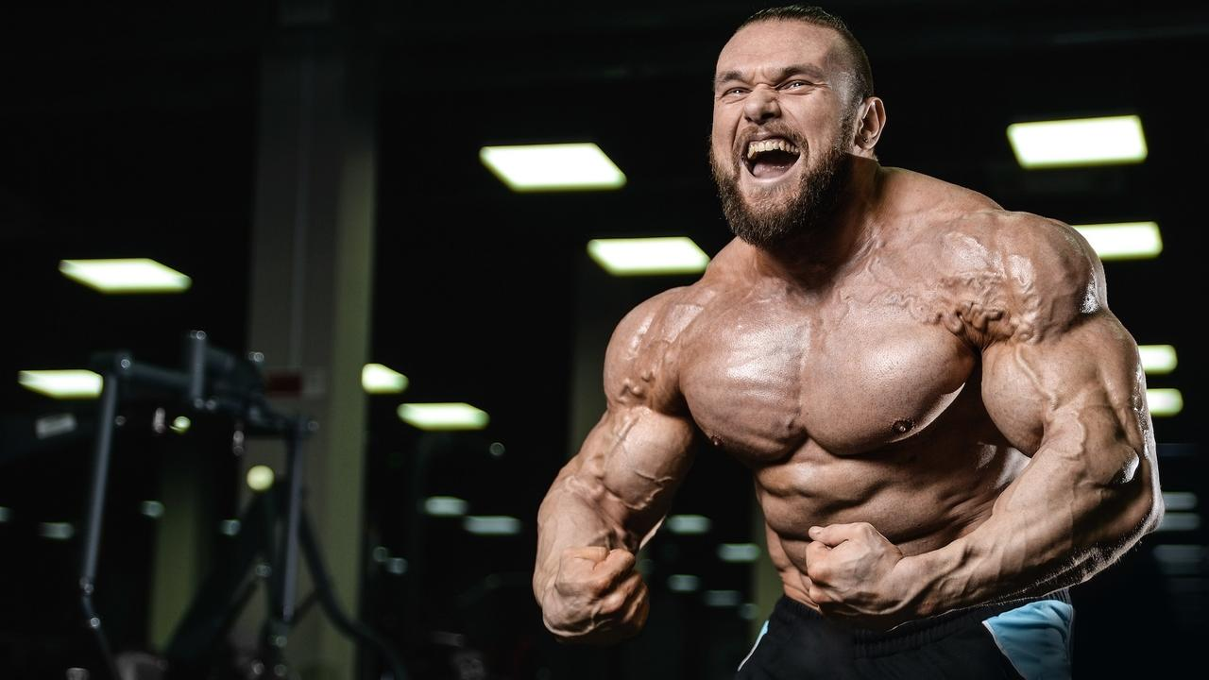
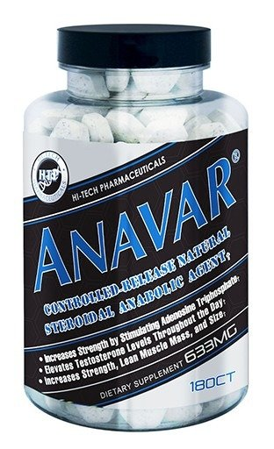
Steroider

